Slide 1

Infecciones relacionadas con Enfermedades Autoinmunes
Jornadas Intersociedades del Colegio Médico
Junio 2019

Slide 2
Agenda
Generalidades
Infecciones que producen fenómenos de Autoinmunidad
Infecciones en pacientes con enfermedad Autoinmune
Vacunación en pacientes con Enfermedades Autoinmunes

Slide 3
La definición más acertada de Inmunidad es: Capacidad del organismo de recocer lo propio de lo no propio.
Respuesta Inmune eficaz: estado de salud, huésped normal.
Respuesta Inmune ineficaz: inmunodeficit, huésped inmunocomprometido.
Respuesta Inmune exagerada: hipersensibilidad.
Inmunidad y tumores
Reacción inadecuada en el reconocimiento de lo propio: enfermedad autoinmune.

Slide 4
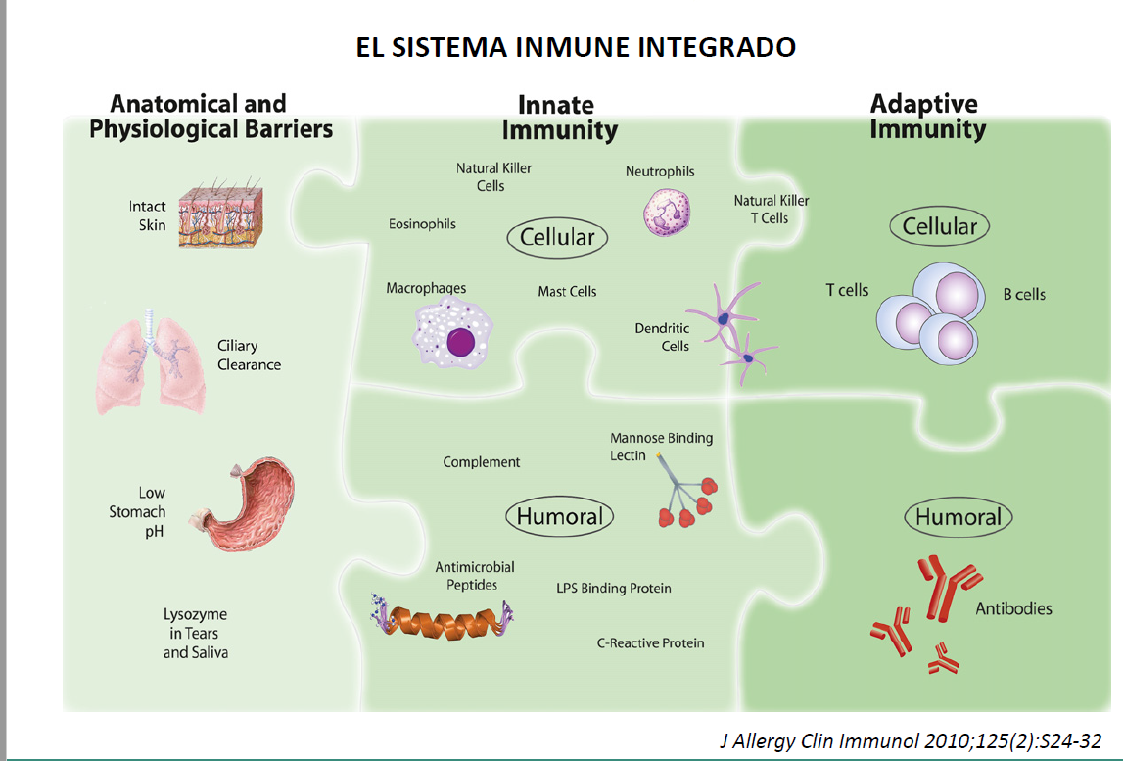

Slide 5
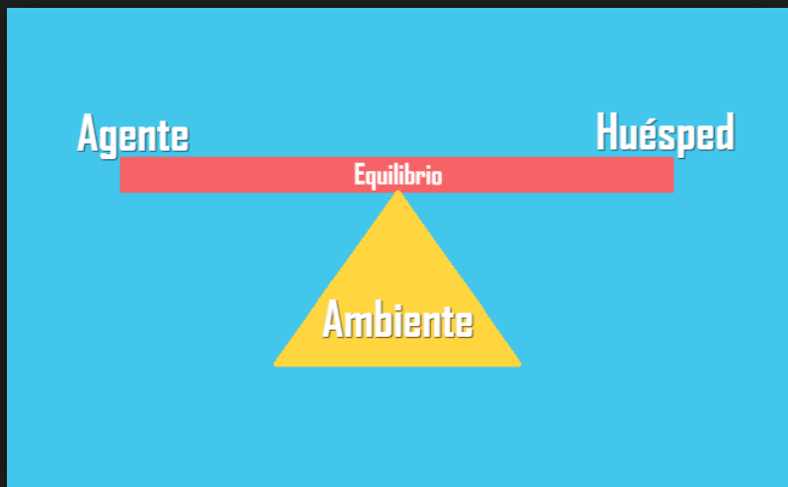

Slide 6
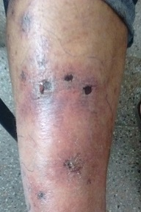
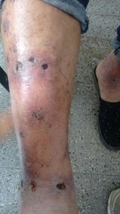
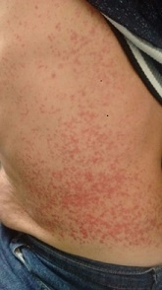
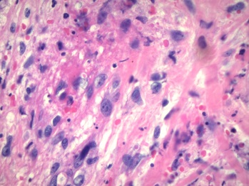
La púrpura de Schönlein- Henoch si bien predomina en la infancia, puede afectar a adultos del sexo masculino. Los agentes etiológicos relacionados pueden ser los estreptococos, adenovirus, parvovirus B19, HIV y Helicobacter pylori. Constituye una vasculitis leucocitoclástica con depósito de inmunocomplejos por IgA
Biopsia de lesión cutánea: Imagen a gran aumento, con coloración de Hematoxilina-Eosina. Capilar con turgencia endotelial, formación de trombo de fibrina y signos de leucocitoclasia. Acompaña infiltrado mixto, cariorrexis y extravasación hemática intersticial.

Slide 7
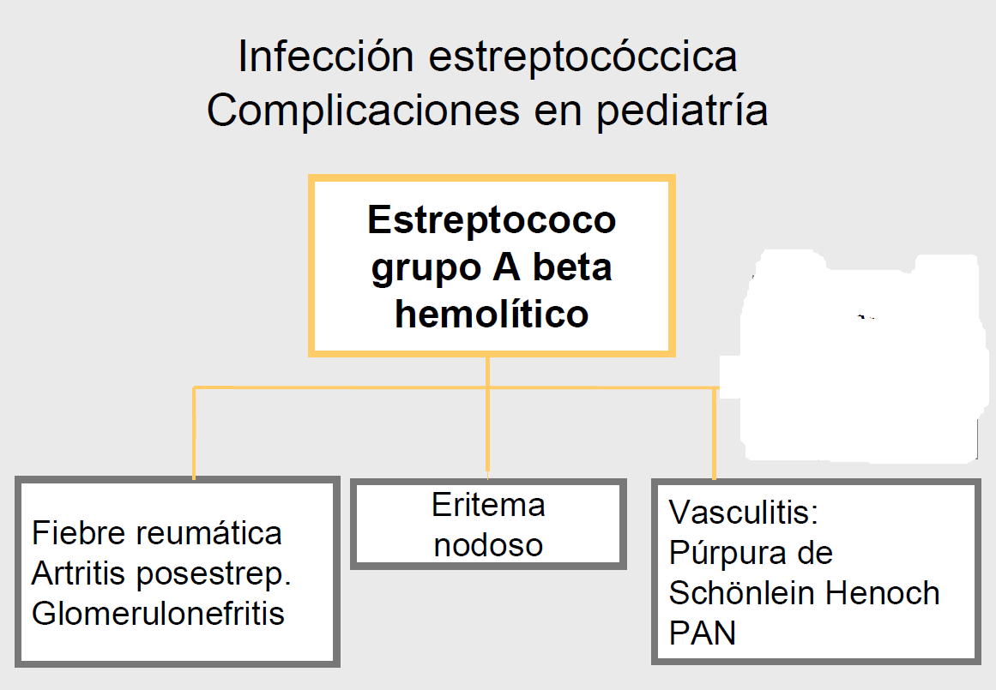

Slide 8
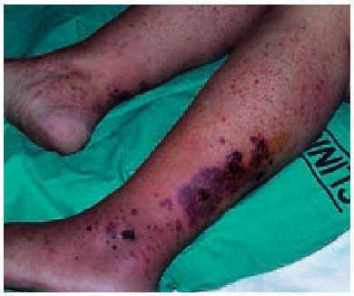
Los pacientes con infección crónica por el virus de la hepatitis C (VHC) presentan a menudo fenómenos autoinmunes cuya relevancia clínica es muy variable, ya que oscila desde la aparición de alteraciones inmunológicas asintomáticas hasta manifestaciones clínicas que pueden ser de una gravedad importante. Aunque su prevalencia puede ser variable, la presencia de alguna manifestación clínica o inmunológica extrahepática se ha descrito hasta en un 70% de los pacientes. Por otra parte, la afección autoinmune puede ser en ocasiones la condición que lleva finalmente al diagnóstico de infección por VHC, debido a la escasa traducción clínica o biológica que habitualmente se observa en la infección crónica por VHC. Es importante destacar que este cortejo autoinmune añade una importante morbilidad a la que la propia infección posee por sí misma.
INMUNOCOMPLEJOS CIRCULANTES, CRIOGLOBULINA.
ESTIMUALCIÓN CRÓNICA DEL SISTEMA INMUNE

Slide 9
Meningitis por Neumococo
Paciente de 25 años. Ingresa con cuadro de meningitis.
PL: liquido purulento, Diplococo Gram positivo, cultivo: Neumococo sensible a penicilina.
Tratamiento: Ceftriaxona + dexametasona 8 mgr / kg
Evolución favorable. A los 4 días de tratamiento se suspende corticoides, a las 48 hs de estos:
Paciente soporoso, progresa a coma, compromiso sistémico. Pl: sin gérmenes.
Fallece

Slide 10
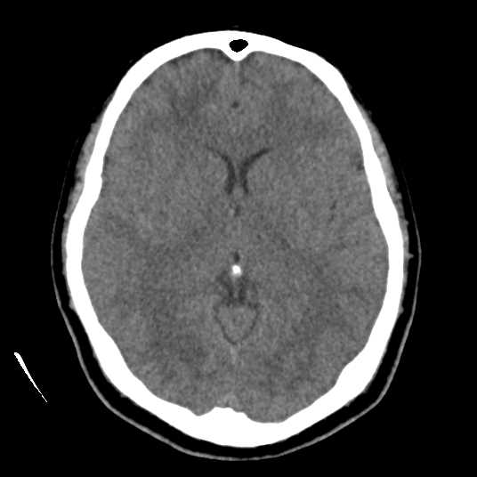
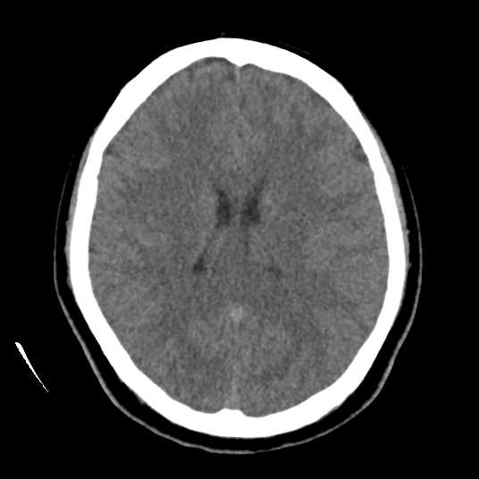

Slide 11
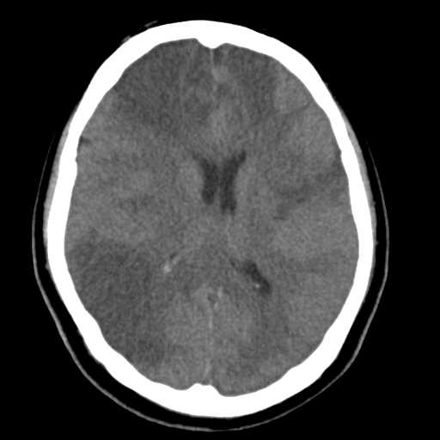
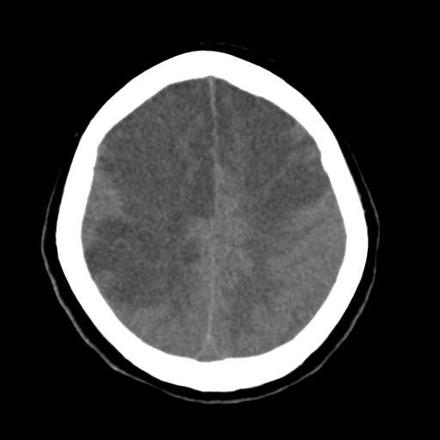

Slide 12
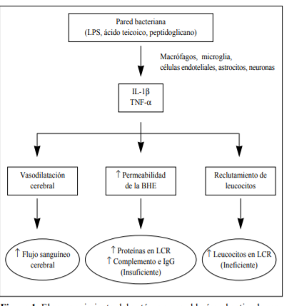
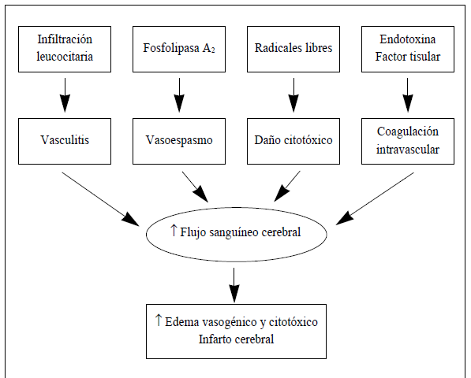

Slide 13
INFECCIONES RELACIONADAS CON ENFERMEDADES AUTOINMUNES

Slide 14
INFECCIONES EN ENFERMEDADES AUTOINMUNES
INFECCIONES EN PACIENTES CON TRATAMIENTOS

Slide 15
Infecciones en pacientes con Colagenopatías
Las infecciones son la primera causa de muerte en los pacientes con Colagenopatías en los países en desarrollo. Una revisión reciente, analizando los datos de másde 5.000 pacientes con diversas Colagenopatías, determinó que el 29% presentaron infecciones serias y, de ellos, el 24% falleció debido al cuadro infeccioso.
La mayoría de las infecciones fueron por bacterias habituales, con frecuente curso bacteriémico e IO, en especial micóticas.
DR. AMDEO S. ESPOSTO
Jefe de Servicio de Infectología. Hospital Interzonal General de Agudos “General San Martín” de La Plata,

Slide 16
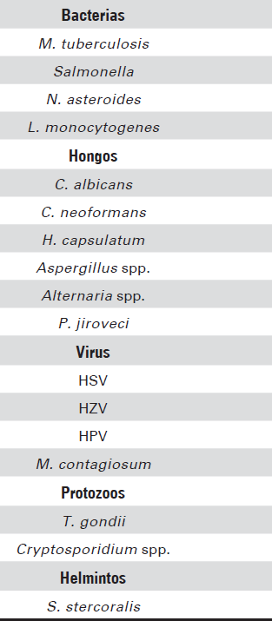

Slide 17
Artritis Reumatoidea (AR)
Un estudio retrospectivo de caso-control demostró
que los pacientes con AR tienen más infecciones; mayor hospitalización por infecciones y mayor mortalidad que la población control.
Las infecciones más frecuentes fueron osteomielitis; artritis, infecciones de piel y partes blandas e infecciones respiratorias.

Slide 18
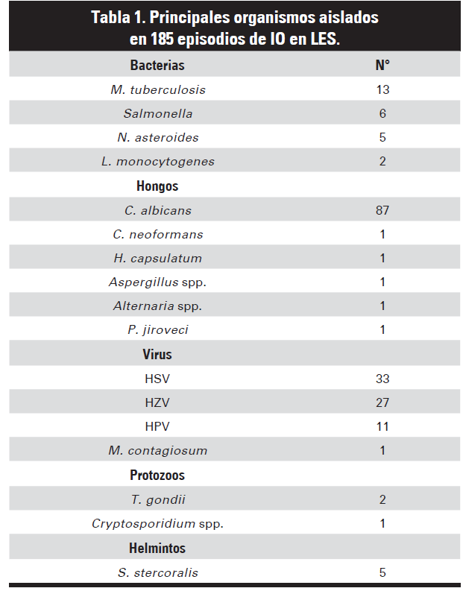

Slide 19
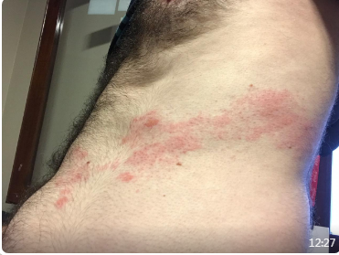
Caso clínico 1
Herpes Zoster Panarteritis Nodosa

Slide 20
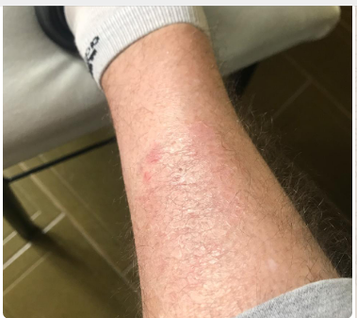
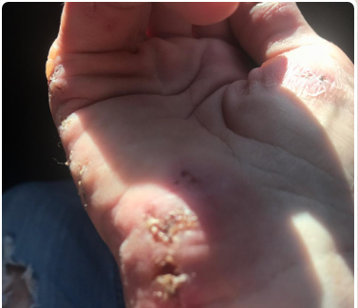
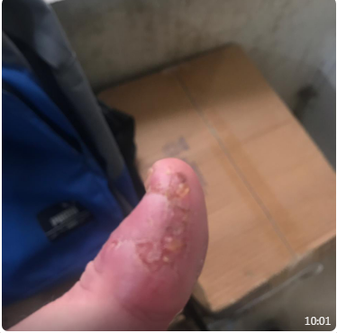
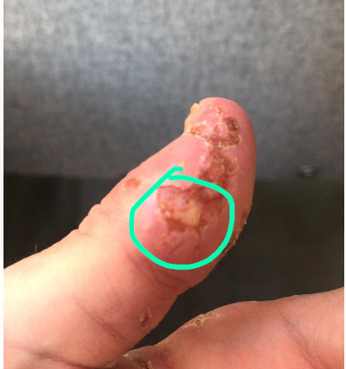

Slide 21
Caso Clínico 2
Paciente caquéctica.
Trastornos del sensorio.
Síndrome febril prolongado.
Serología inicial para VIH negativa.

Slide 22
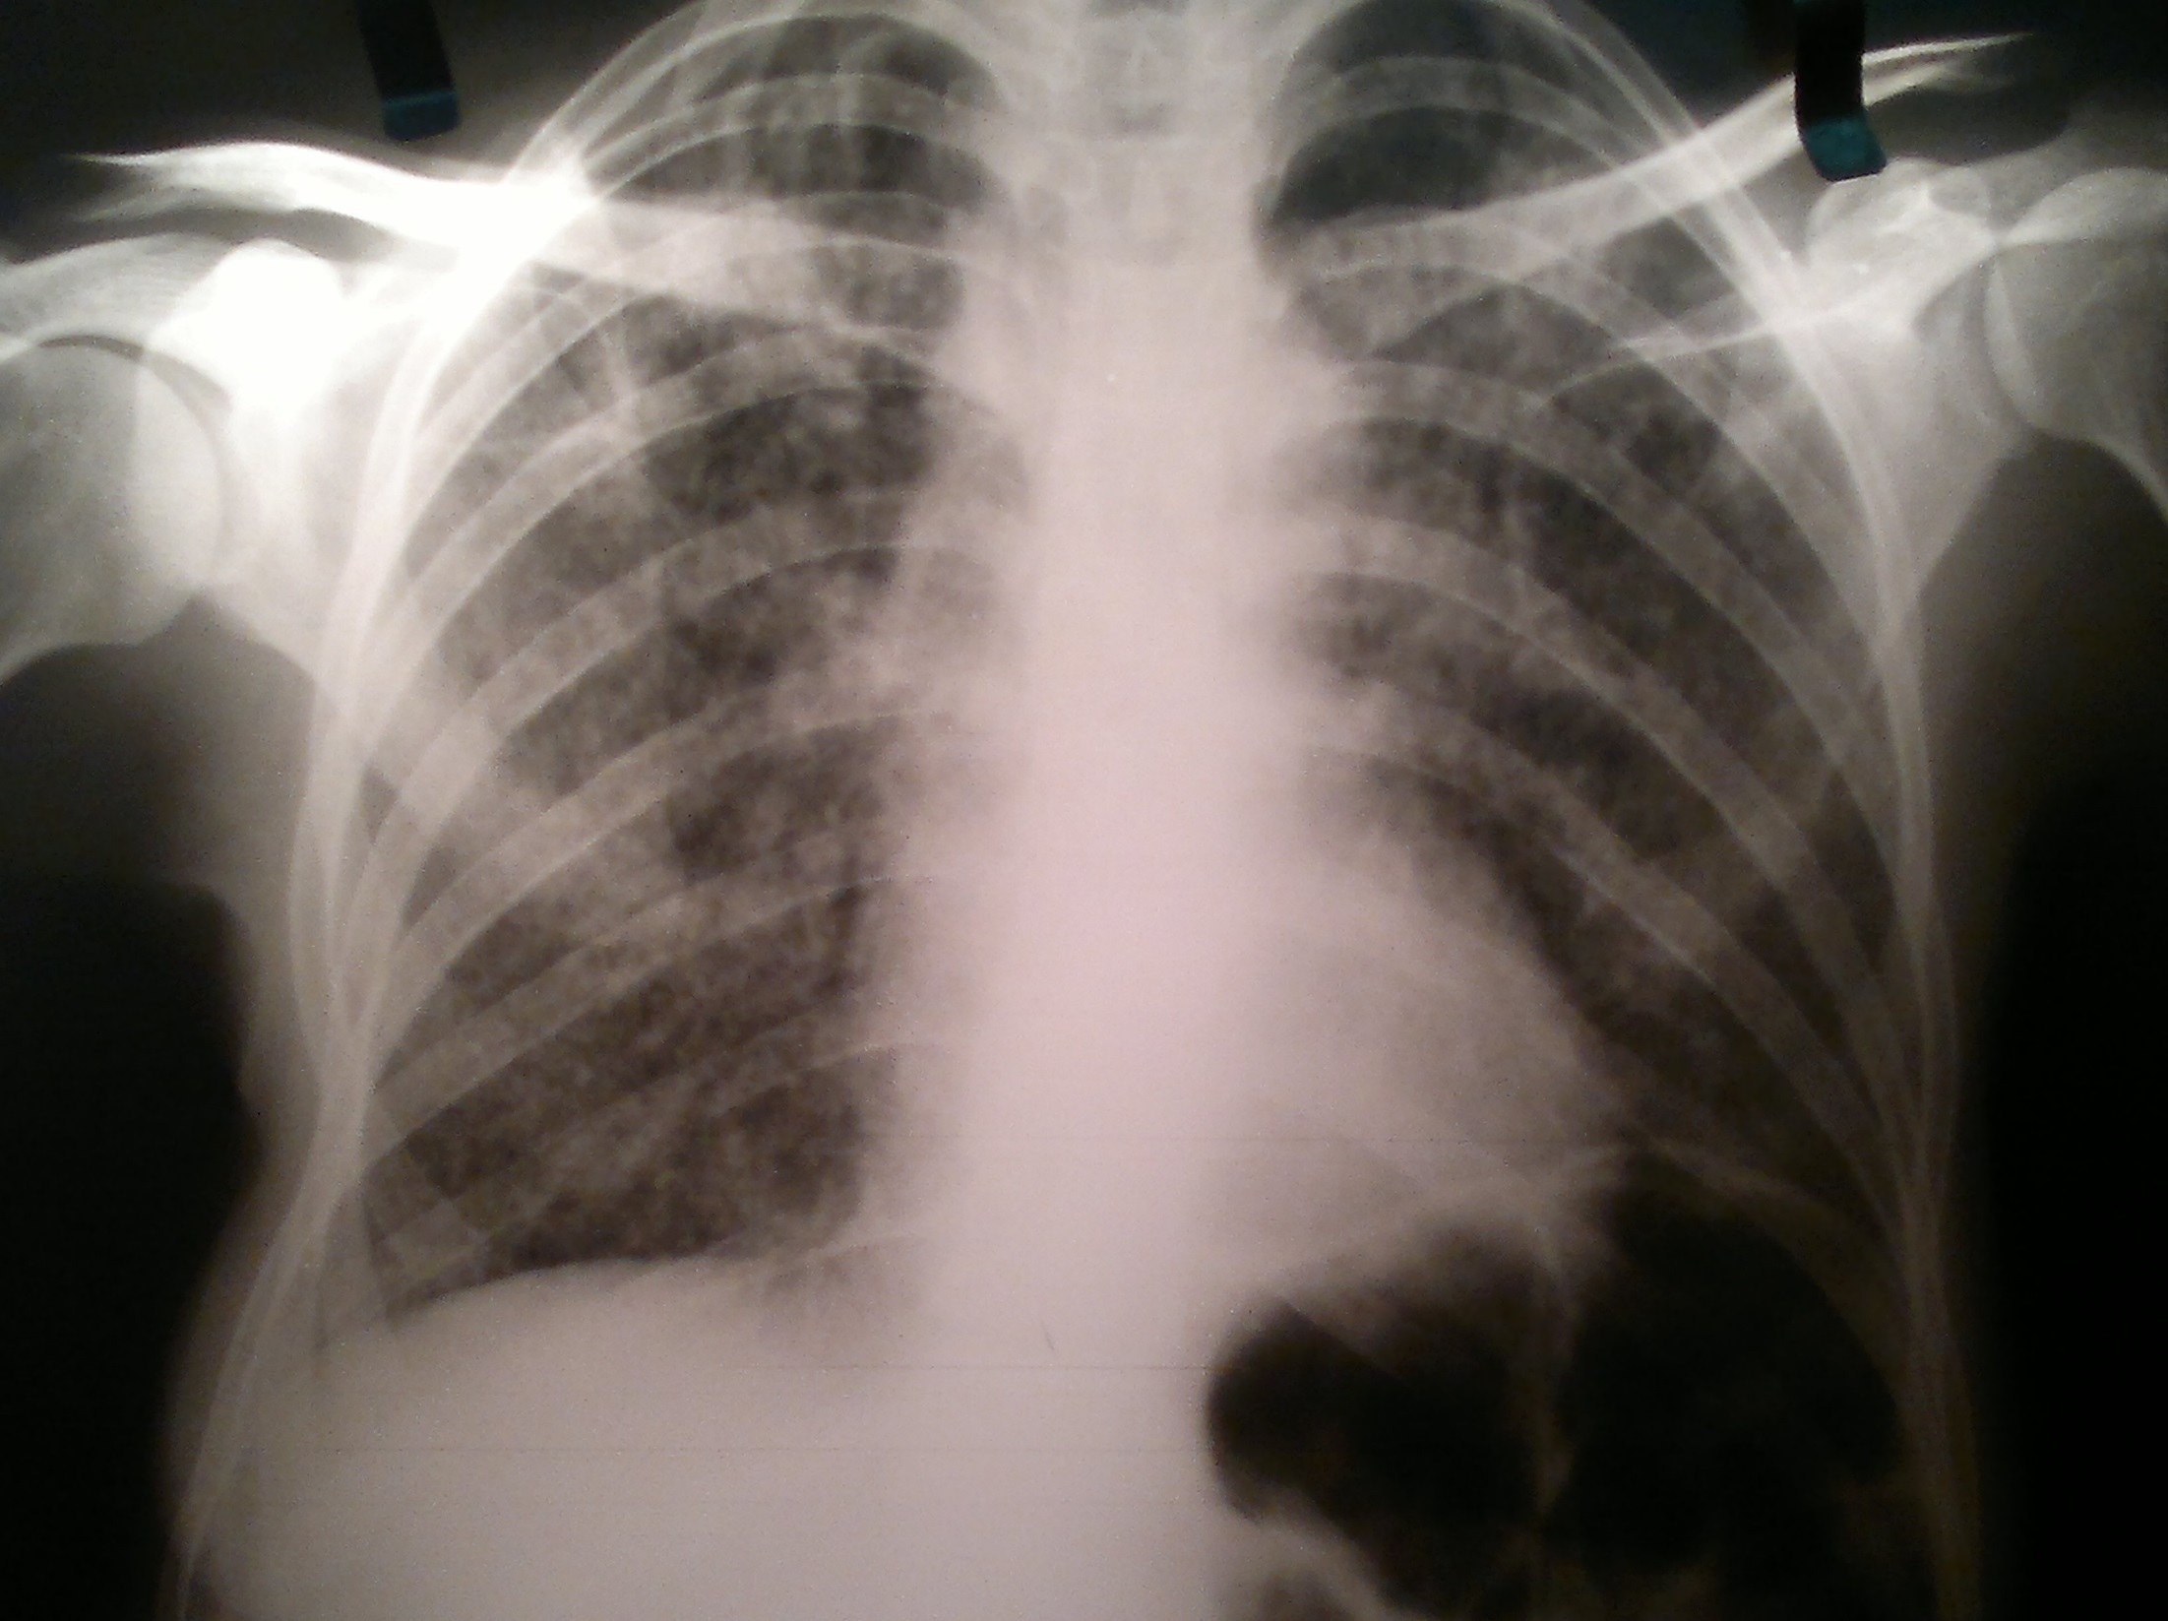

Slide 23
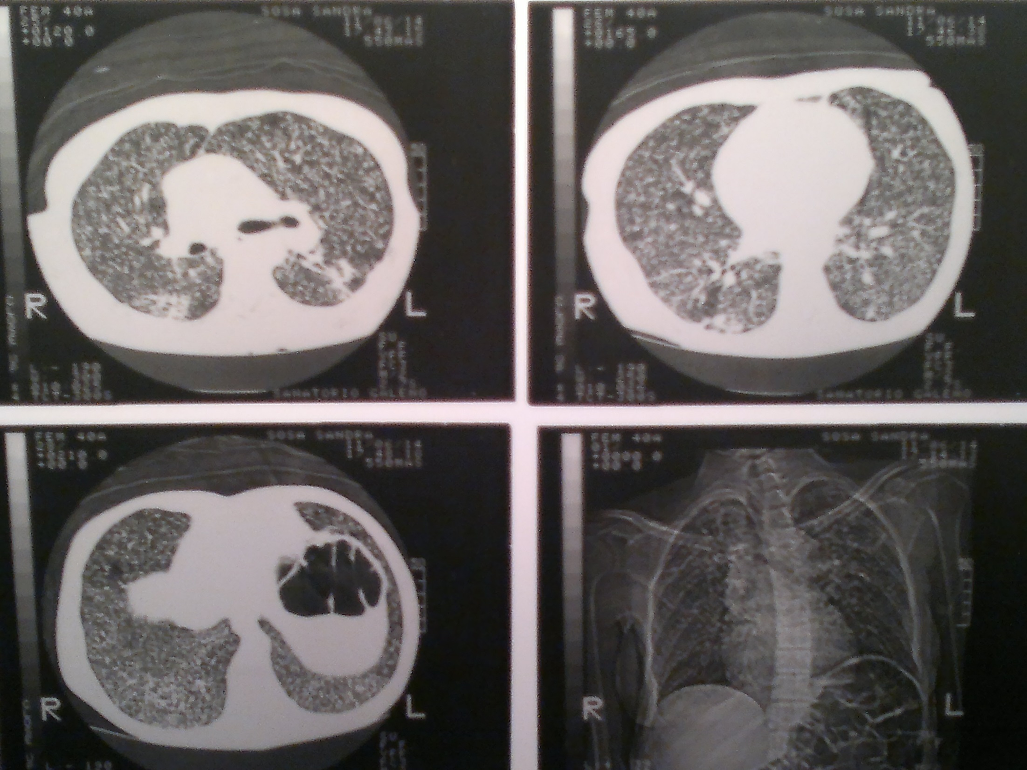

Slide 24
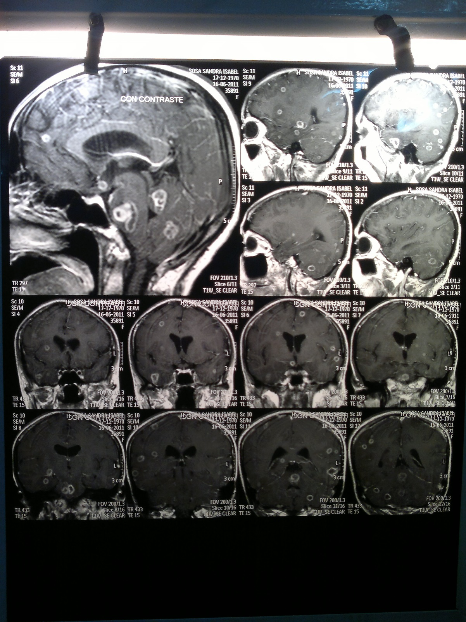
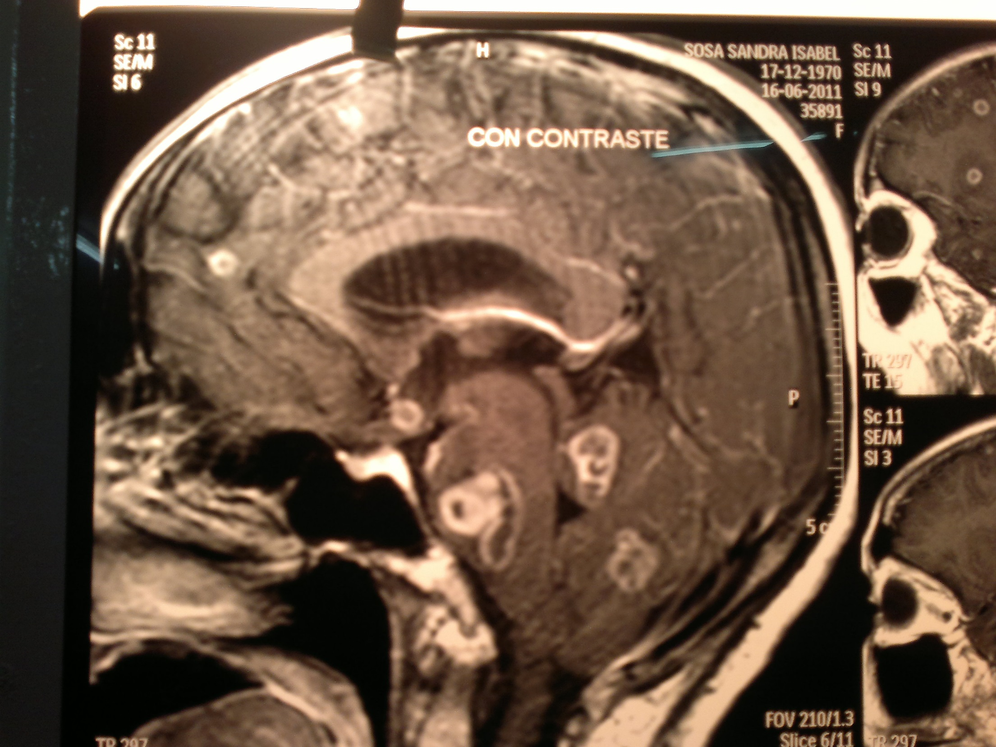
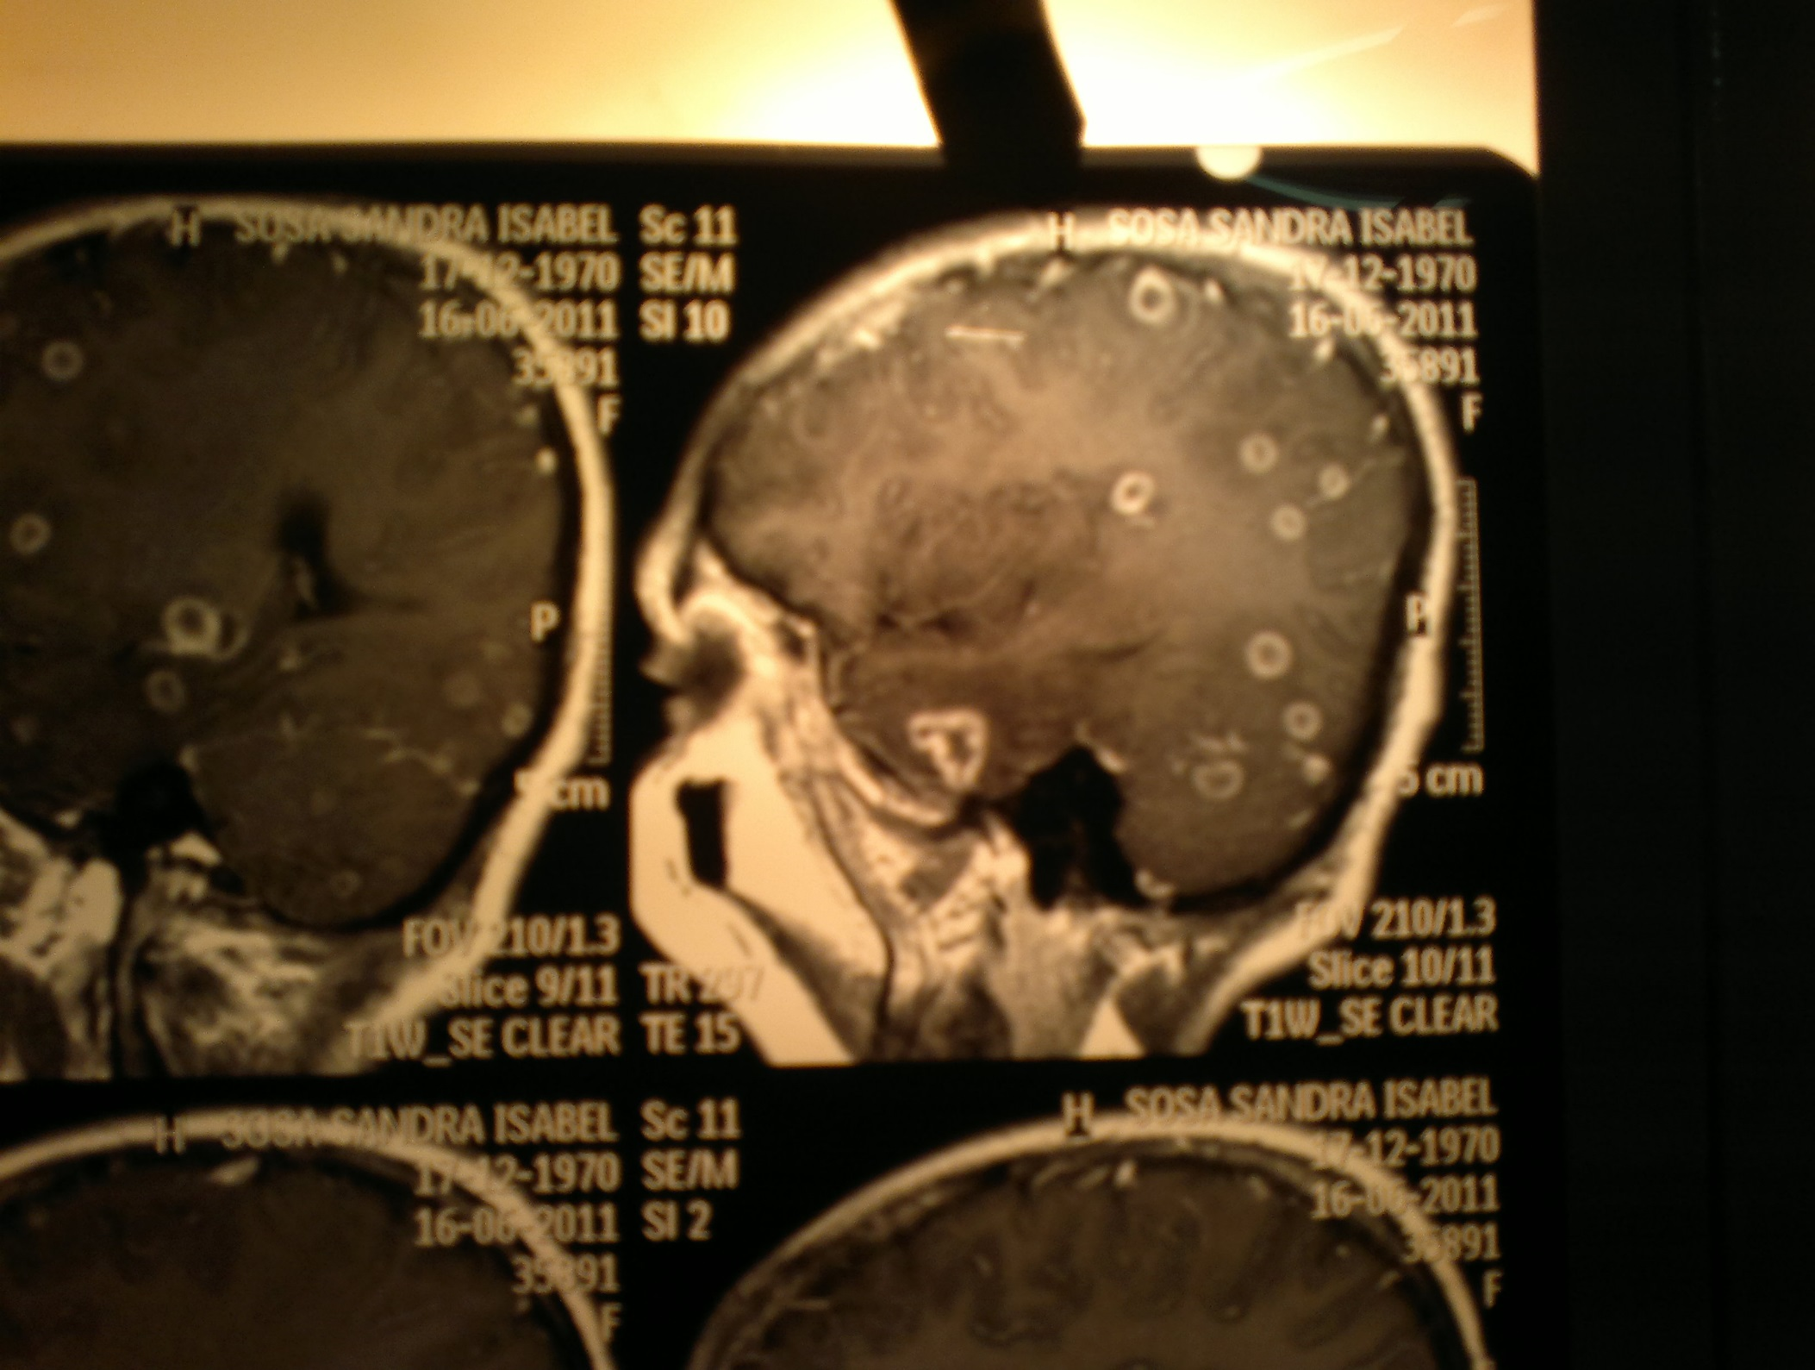

Slide 25
Punción Lumbar
Líquido claro
ZN: se observan bacilos ácido alcohol resistente.
Tinta china negativo.
Gram no se observan gérmenes
Tinciones para hongos: negativo

Slide 26
Caso clínico 3
Paciente varón, 28 años. Enfermedad de base L.E
Presenta Fiebre, escalofríos, taquicardia, polipnea moderada, dolor en articulación coxofemoral derecha.
Examen físico:
Irritable, Fcia respiratoria 26 x min, Pulso 120 x min, TA: 90/60
Examen pulmonar: s/p
Ex Cardiovascular: taquicardia y sin soplos.
Dolor intenso espontáneo y que se aumenta al movilizar la cadera derecha.
Razonamiento

Slide 27
Razonamiento
HIC, LES.
Bacteriemia, Fallo Multiorgánico.
Artropatía de cadera derecha.

Slide 28
FISIOPATOLOGÍA de la SEPSIS
Estímulo
(Infección)
Respuesta
Inmuno-Metabólica:
Citoquinas, ON...
Coagulopatía y
Fracaso Hemodinámico
Micro y Macrovascular
Respuesta Moduladora
Antiinflamatoria Endógena
Fracaso Multiorgánico

Slide 29

POR GRAVEDAD DE LA INFECCION:
CONCEPTOS DE GRAVEDAD
Q SOFA (quick SOFA)
SEPSIS
GLASGOW < 13 F.R. > 22 POR MIN < 100

Slide 30
Estudios bacteriológicos
HEMOCULTIVO:
Positivo, 2/2, Salmonella sp
PUNCIÓN DE LA ARTICULACIÓN:
Líquido purulento, Cultivo: Salmonella sp.

Slide 31
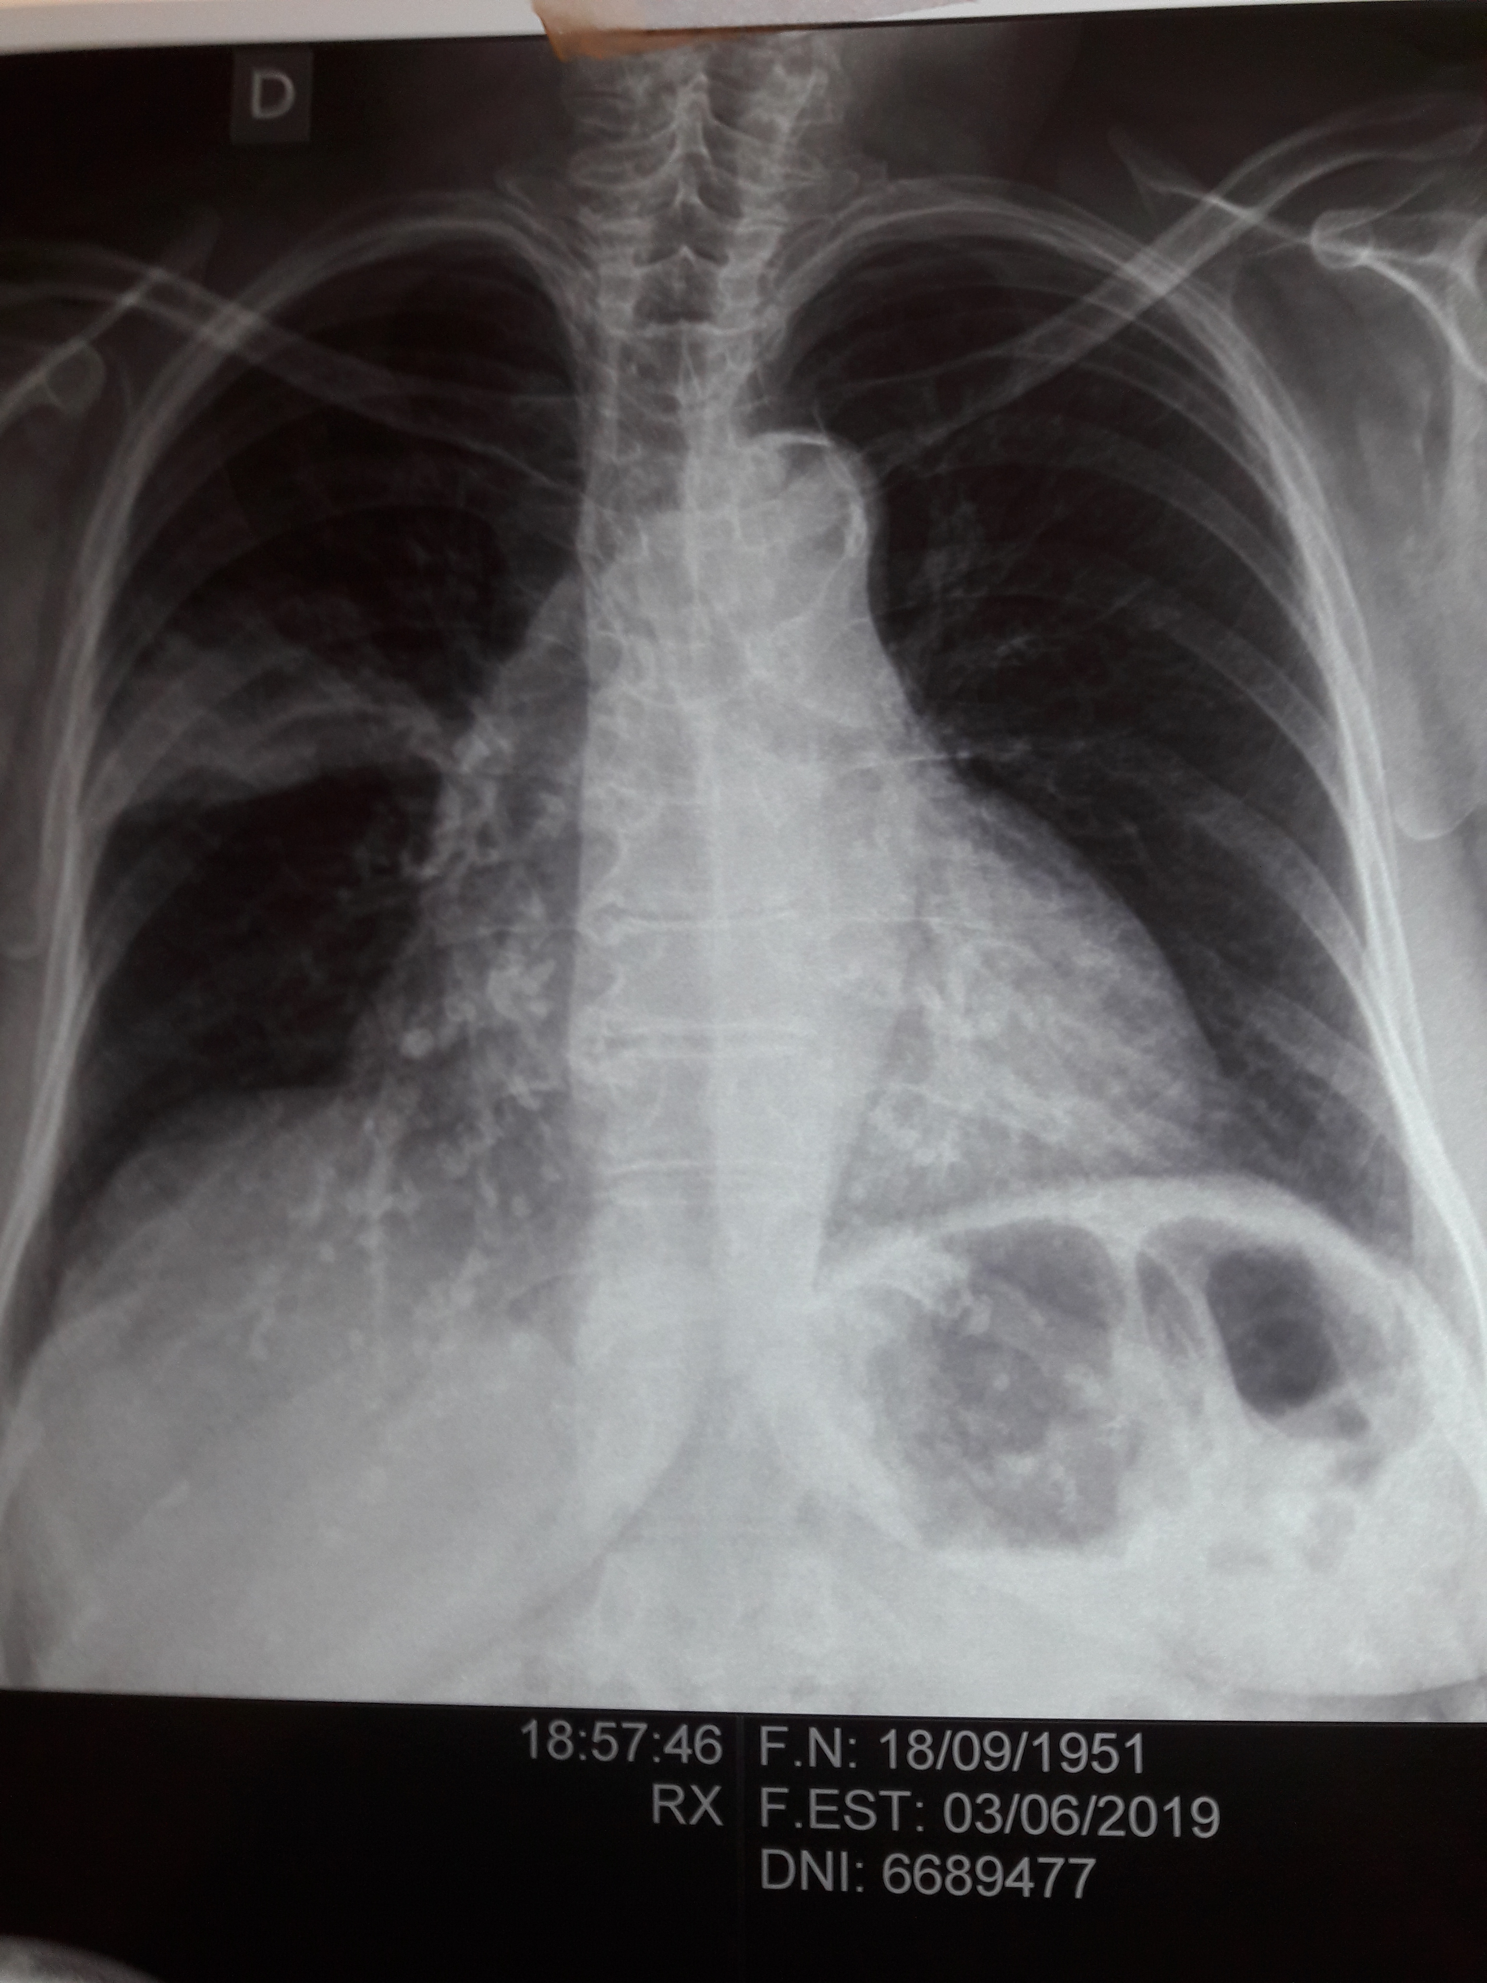
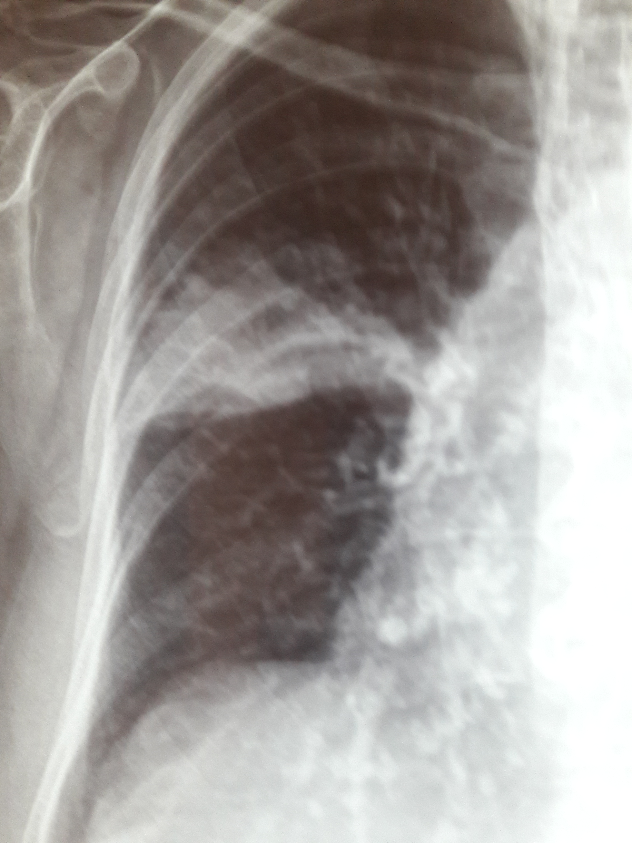
Vasculitis de Wegener

Slide 32
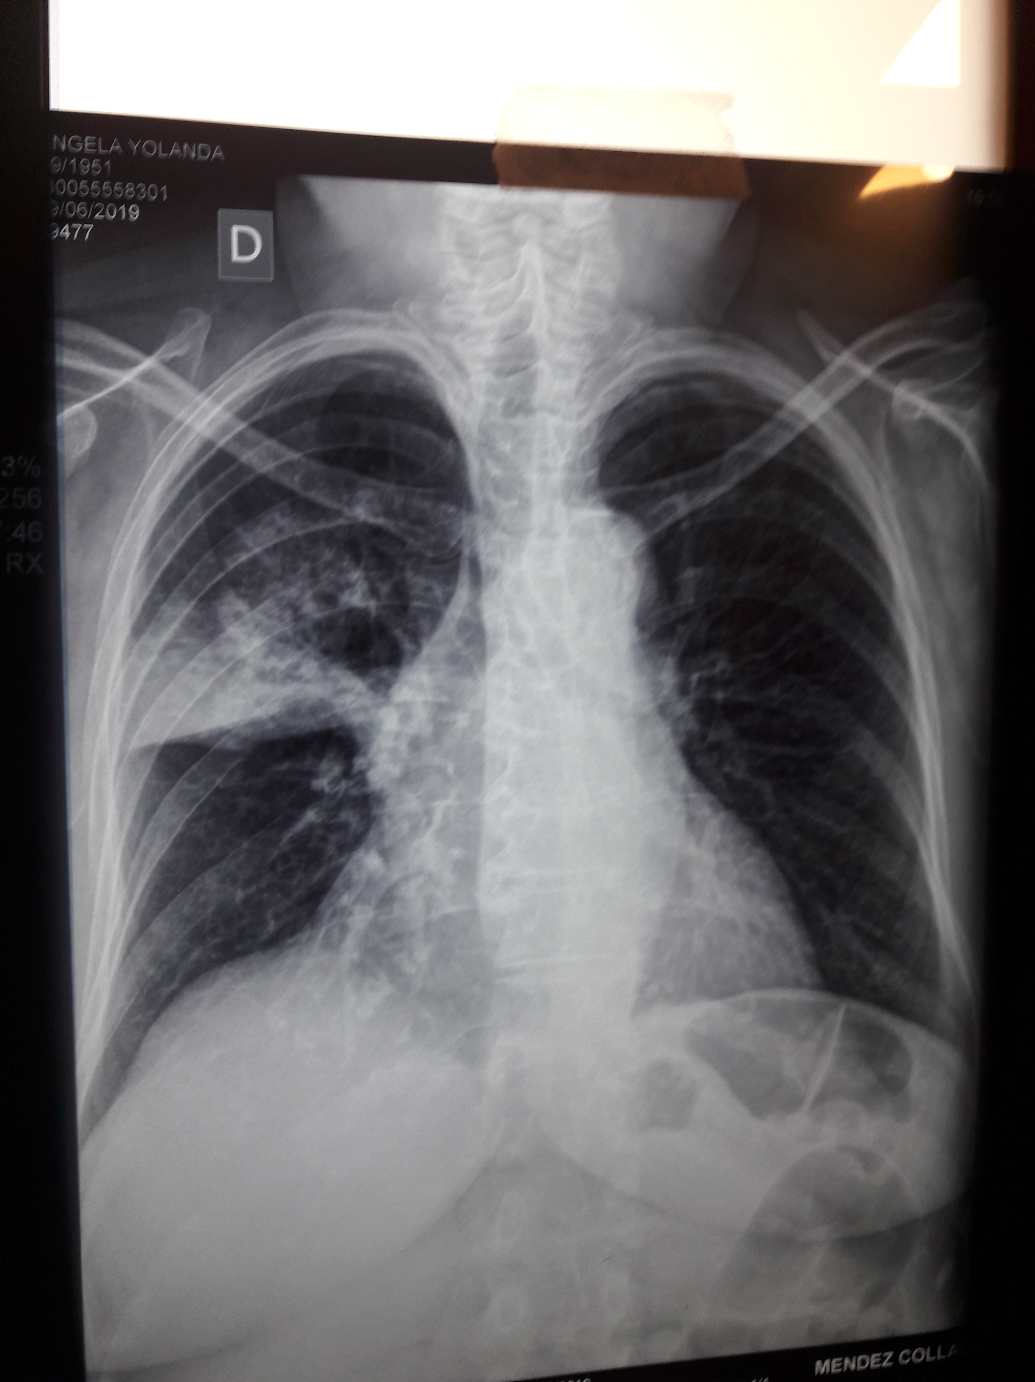
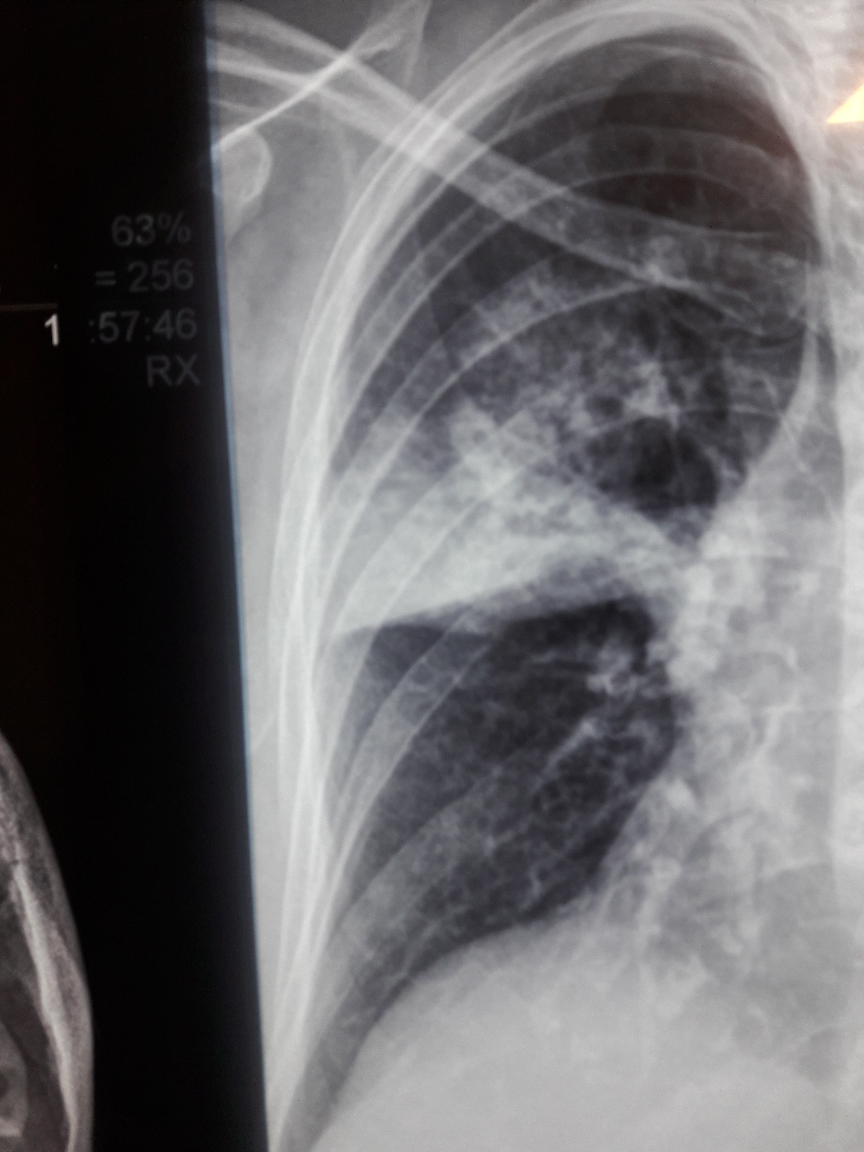

Slide 33
Sindrome Febril Prolongado: Causas
Infecciones: 30-40%
Neoplasias: 20 %
P. Autoinmunes: 10-15%
Misceláneas: 15%
Causa desconocida 10%

Slide 34
ENFERMEDADES AUTOINMUNES y SFP
  Artritis Reumatoidea Juvenil
  Arteritis de la Temporal
  Artritis Reumatoidea
  Lupus Eritematoso Sistémico
  Síndrome de Polimialgia Reumática
  Enfermedad de Still del adulto

Slide 35
SFP: EXPLORACIONES DE PRIMERA LINEA
Factores antinucleares (F. A. N.)
Anticuerpos Anti - ADN nativo
Anticuerpos Anti - Histonas
Anticuerpos Anti - ENA
Anticuerpos Anti - Citoplasma de Neutrófilo (ANCA)
Latex, Rose- Ragan, A.S.T.O.
Perfil Tiroideo: TSH, T4 libre, Anticuerpo anti- tiroglobulina; Anticuerpo antiperoxidasa

Slide 36
INFECCIONES EN ENFERMEDADES AUTOINMUNES
INFECCIONES EN PACIENTES CON TRATAMIENTOS

Slide 37
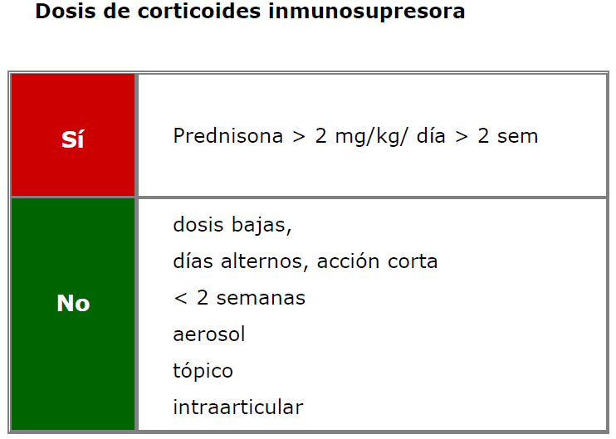

Slide 38
MICRORGANISMOS EN TRATAMIENTOS CRÓNICOS CON CORTICOIDES
BACTERIAS | Staphylococcus aureus, Streptococcus, Listeria monocytogenes, Nocardia asteroides, Rhodococcus equi, Salmonella spp. y Mycobacterium tuberculosis. | Enteritis, Bacteriemia por Salmonella, Campilobacter, Micobacterias Infecciones en piel por nocardia
HONGOS | Cándida spp, Aspergillus, Cryptococcus neoformans, Fusarium spp, Histoplasma capsulatum, Penicillium marneffei y Zygomicetes. | Esofagitis
VIRUS | Herpes simple CMV | Esofagitis
PARÁSITOS | Strongiloides, Giardia | Enteritis

Slide 39
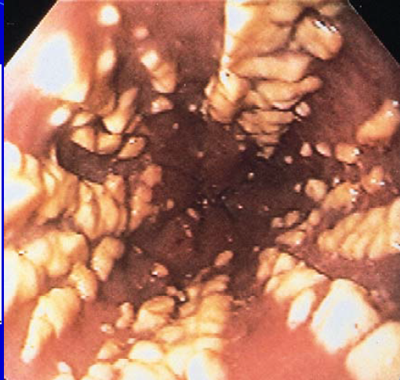
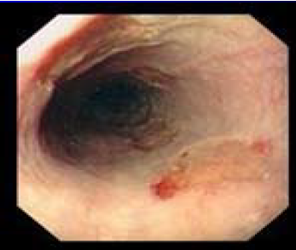
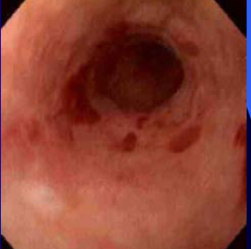
Esofagitis Candidiásica
Esofagitis por CMV y Herpes

Slide 40
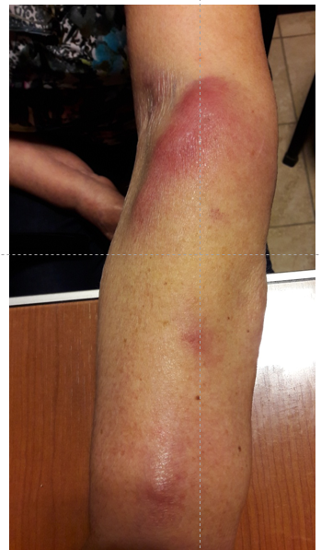
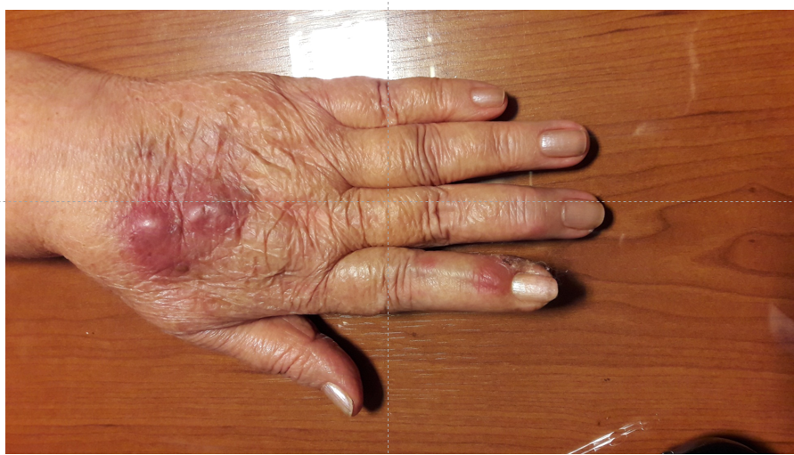
Nocardia

Slide 41
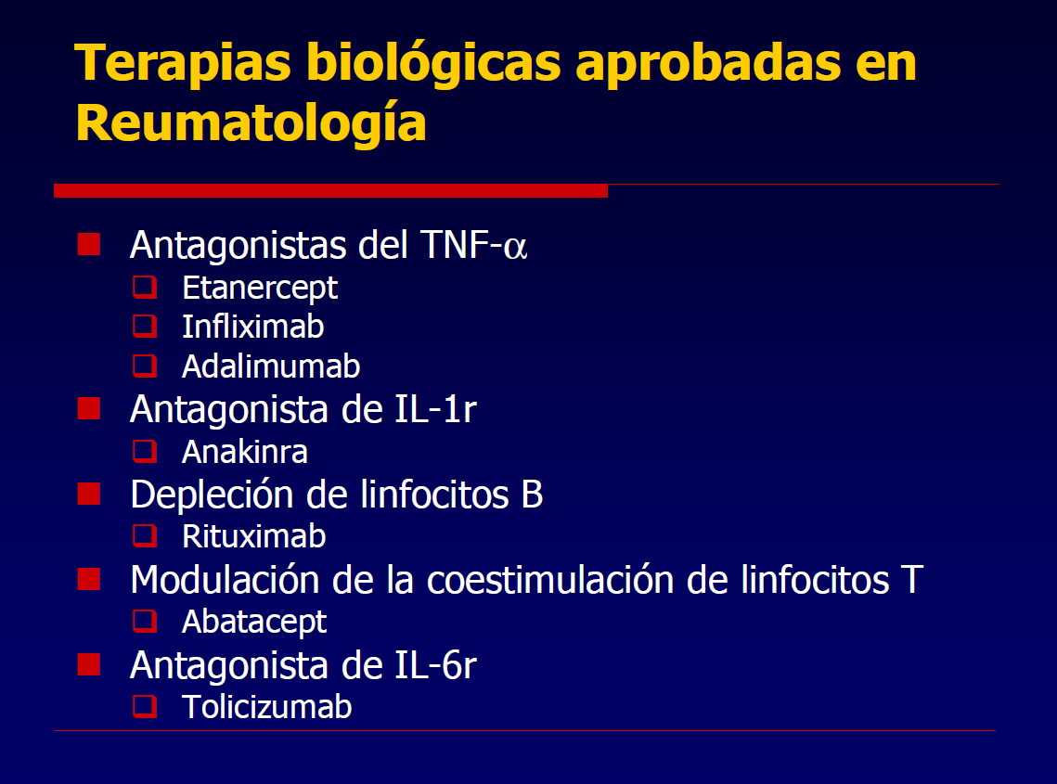

Slide 42
Bacterianas | TBC Micobacterias Atípicas Listeria, Nocardia, Salmonella Neumococo, Estafilococo | Infecciones diseminadas Infecciones Pulmonares Infecciones articulares Infecciones de P y P B
Virus | Influenza, VZ, VHS, HPV Hepatitis C y B
Parasitarias | T. Cruzi

Slide 43
Anti TNF
Tuberculosis
Herpes simple: antecedentes: Px Aciclovir
VZ: IgG para vacunar antes del tratamiento
HPV: Ex ginecológico basal y anual
Hepatitis C: seguimiento con carga viral
Hepatitis B: serología para Px o Tratamiento
Criptococo
P. Jirovecci: Px con TM en los casos indicados
Strongiloides: coproparasitológico para tratamiento
Chagas: serología y PCR para tratamiento

Slide 44
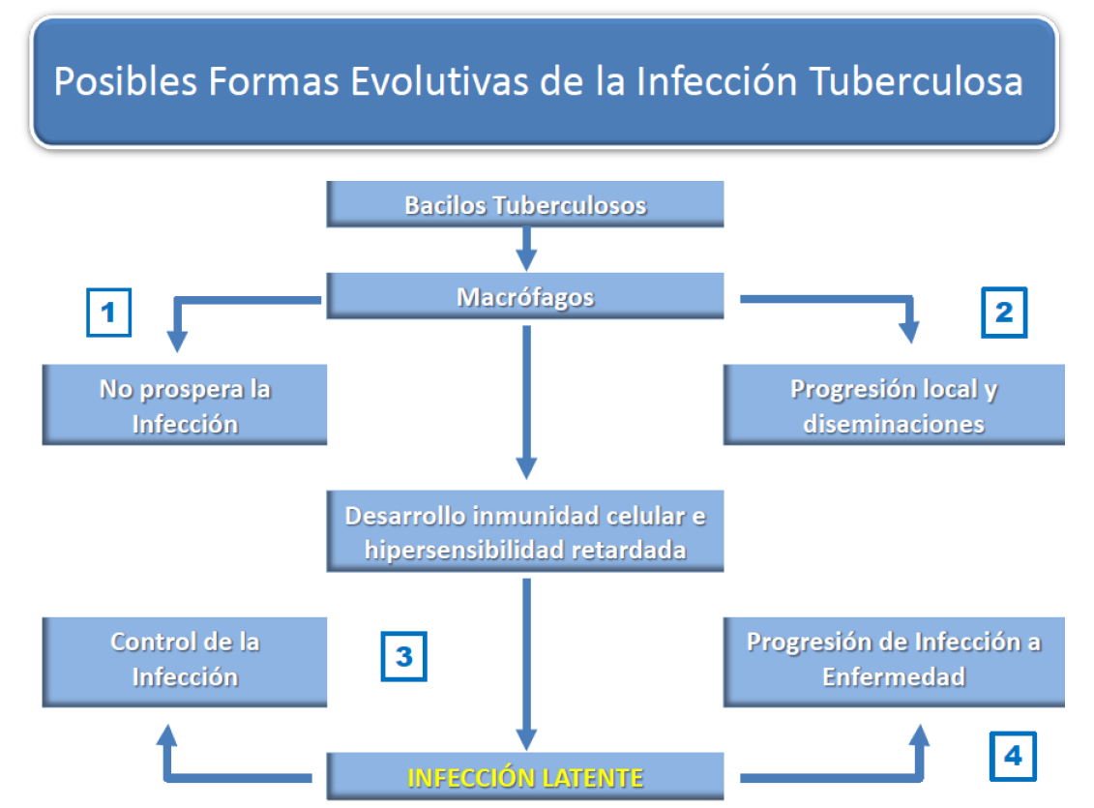

Slide 45
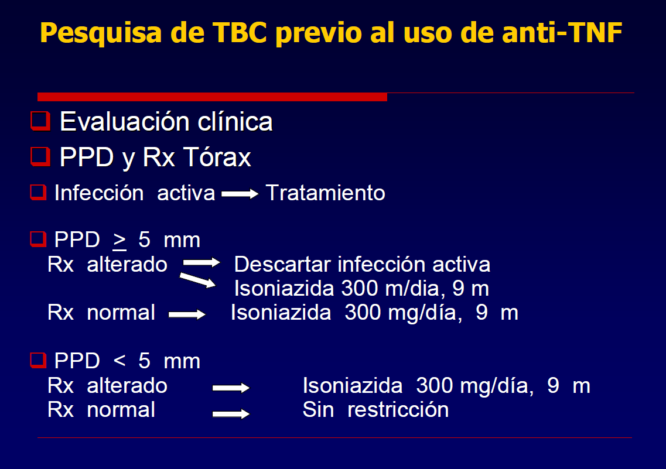

Slide 46
Alentuzumab
1. Pneumocysitis Jirovecci
TMS: Desde el inicio del tratamiento hasta 9 a 12 meses de finalizado
el tratamiento y si es posible con CD4 > 200/mm3.
2. Virus herpes simple y varicela zoster
Desde el inicio del tratamiento hasta 2 meses de finalizado
el mismo.
3. Tbc, Strongiloides y Chagas:
Igual anti TNF

Slide 47
- En pacientes con HBsAg positivo, se deberá solicitar
carga viral.
- Si el paciente tiene HBsAg positivo con enfermedad
activa se indica tratamiento y control de la enfermedad
antes de iniciar anti-TNF.
- Si el paciente tiene HBsAg positivo y se encuentra
assintomático, se deberá indicar Profilaxis antiviral
entre dos a cuatro semanas previas a anti-TNF y continuar
por seis meses luego de discontinuarla.
- Si el paciente tiene HBcAc positivo con HBsAg y anti-
HBsAc negativos, no esta recomendada la profilaxis
de rutina. Se deberá realizar monitoreo con enzimas
hepáticas y carga viral cada uno a tres meses.

Slide 48
Rituximab
Por el riesgo de reactivación del virus de Hepatitis B y la elevada morbimortalidad se sugiere solicitar la determinación de HBsAg, HBcAc y HBsAc antes de iniciar un tratamiento con Rituximab.

Slide 49
- HBsAg (-), HBcAc (-) y HBsAc (-): paciente naive, se
sugiere vacunacion con un esquema rapido de tres dosis (0-
30-60 dias) con revacunacion al año, si es que se va a iniciar
rapidamente esta droga; sino esquema convencional (0,1 y
6 meses).
- HBsAg (+): se desaconseja el uso de Rituximab. Si
por la enfermedad del paciente no existiera otra opción
terapeutica, debe realizarse profilaxis antiviral junto al seguimiento
estricto de la carga viral y en caso de aumento de
>1lg10 o >2000 IU/ml debera suspenderse la droga.
- HBsAg (-), HBcAc (+) y HBsAc (≥10): indica una
infección pasada, pero puede reactivarse en caso de inmunocompromiso
por perdida del control linfocitario.
En este caso hay dos conductas:
1) Seguimiento con carga viral mensual y HBsAc cada
2 semanas, tratando de mantener niveles ≥100. Si la
determinación de carga viral es >2000 IU/ml, iniciar
profilaxis así como ante la perdida del titulo de anticuerpos

Slide 50
Vacunas

Slide 51
TIPO | VACUNAS
Virus vivos atenuados | Sarampión, paperas, rubéola (vacuna MMR combinada) Varicela Influenza (nasal) Rotavirus Herpes zoster Fiebre amarilla
Virus inactivados (muertos) | Poliomielitis (IPV) Hepatitis A Rabia
Toxoide (toxina inactiva) | Difteria, tétanos (parte de la inmunización combinada DTaP)
Subunitaria/conjugada | Hepatitis B Influenza (inyección), HPV, Haemophilus influenza tipo B (Hib) Tos ferina (parte de la inmunización combinada DTaP) Neumocóccica Meningocóccica

Slide 52
Tipos de vacunas II
Las vacunas conjugadas unen un polisacárido capsular con una proteína transportadora, consiguiendo con ello cambiar una inmunidad timo-independiente a timo-dependiente.
Producen memoria inmunológica.
Mayor producción de anticuerpos en menor tiempo.
Reduce el estado de portación
Ejemplos: anti Haemophilus influenzae tipo b (Hib), Antineumocóccica, Antimeningocócica.
Vacunas acelulares: contienen los componentes bacterianos que inducen una buena repuesta inmunológica con disminución de los efectos adversos.
Ejemplo: anticoqueluche.

Slide 53
¿Presentan mayor riesgo de infecciones los pacientes con enfermedades reumáticas autoinmunes?

Slide 54
Mayor riesgo de infecciones:
  Enfermedad de base per se
  Otras condiciones co-mórbidas asociadas
  Tratamiento inmunosupresor
Muerte y hospitalización por gérmenes como Streptococcus pneumoniae y otros patógenos
Infecciones respiratorias y piel y partes blandas
Tto IS: No todos los AB se asocian al mismo RI
  Neumonía: primera causa de interrupción por EA infeccioso en pacientes tratados con AB en Argentina
Clin Rheumatol 2007;26:663-70
Arthritis Rheum 2002;46:2287-93
J Rheumatol 2011;38:1552-62
Lupus 2009;18:683-9
Rev Arg Reumatol. 2011;22: 40-54

Slide 55
¿Qué dificultades y desafíos se plantean en la vacunación de pacientes con enfermedades reumatológicas?

Slide 56
Vacunas en PCER: dificultades y desafíos
Menor respuesta inmunogénica y por lo tanto menor efectividad clínica
Riesgo potencial ante la aplicación de vacunas a microorganismos vivos
Posibilidad de modificar el curso de la enfermedad de base

Slide 57
¿Existe el riesgo que las vacunas sean el gatillo para la reagudización de las patologías reumáticas?

Slide 58
Vacunas y riesgo de exacerbación de enfermedades reumáticas
Existen reportes que sugieren asociación entre la vacunación y la inducción o exacerbación de reacciones autoinmunes
Ninguno de estos reportes ha sido confirmado por estudios prospectivos o caso control
La relación riesgo/beneficio de vacunar a pacientes con enfermedades reumáticas o autoinmunes estables es favorable para la vacunación, en particular contra influenza y neumococo
Diversos datos demuestran que la cobertura de vacunas en este grupo de pacientes es sorprendentemente bajo
Glück T. Clin Infect Dis 2008; 46:1459–65
Conti F. Curr Rheumatol Rev 2007;3:79-91

Slide 59
Características generales de las vacunas a administrar en pacientes con enfermedades reumatológicas

Slide 60
Vacunas a virus vivos en pacientes con enfermedades reumatológicas bajo tratamiento inmunosupresor
No administrar vacunas a virus vivos
En pacientes bajo terapia biológica:
Desde 3 semanas antes de su administración
Hasta:
  3 meses después
  (Rituximab esperar 6 a 10 meses)
ACIP Recommendations. MMWR 2006;55:1-48
Van Assen S. Arthritis Rheum 2010;62:75-81

Slide 61
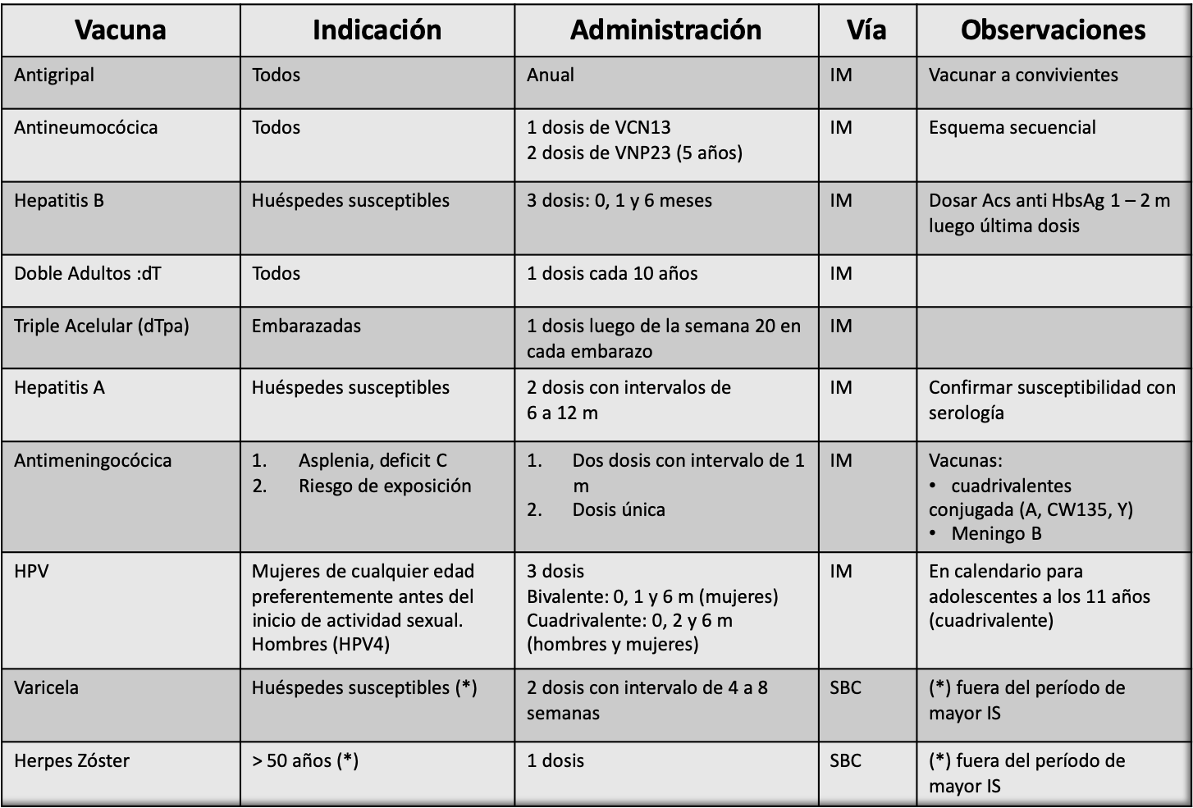

Slide 62
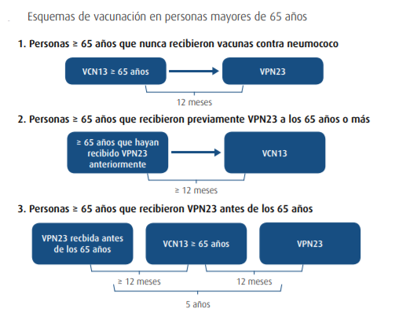

Slide 63
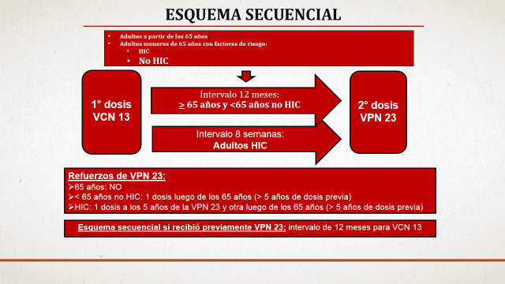

Slide 64
Vacuna contra Herpes Zóster en pacientes que reciben Agentes Biológicos
Vacuna contraindicada en pacientes con AR que reciben AB.
Se debería vacunar a los pacientes con antecedentes de varicela antes del inicio de tratamiento (3 semanas antes de anti TNF α) ó 5 vidas medias luego de la suspensión
En pacientes vacunados y expuestos a AB:
  No se observó asociación con mayor incidencia de HZ post vacunación (dentro de los 42 d post vacunación)
  La vacuna se asoció a menor incidencia de HZ dentro de los 2 años de seguimiento
Zhang J, et al. JAMA. 2012;308:43-49
Strangfeld A, et al. JAMA. 2009;301:737-744

Slide 65
Vacuna contra Herpes Zóster:
Recomendaciones SADI
Vacunar:
  > 60 años (todos los adultos)
  > 70 años: estrategia de protección menos eficaz contra el desarrollo de enfermedad pero con eficacia similar contra NPH
  > 50 años: personas con:
    indicación de recibir anti-TNF (2 a 4 semanas antes de iniciarlos)

Slide 66
CONCLUSIONES
Mayor riesgo de infecciones por enfermedad o medicación
Vacunas seguras y efectivas para prevenir múltiples infecciones que pueden ser más graves
Potencial menor inmunogenicidad de las vacunas
No hay datos que demuestren que las vacunas representan un riesgo de reactivación de enfermedad autoinmune en esta población
Vacunar adecuadamente a pacientes con ER representa un desafío
Si bien las vacunas a virus vivos atenuados en general están CI, se debe identificar la oportunidad o ventana de aplicación
Esta última evaluación debe ser efectuada en conjunto entre el médico tratante y un infectólogo.
La situación ideal sería evaluar el estado del paciente frente a las distintas enfermedades inmunoprevenibles al momento del diagnóstico y planificar la vacunación

Slide 67
MUCHAS GRACIAS

